Slide 1
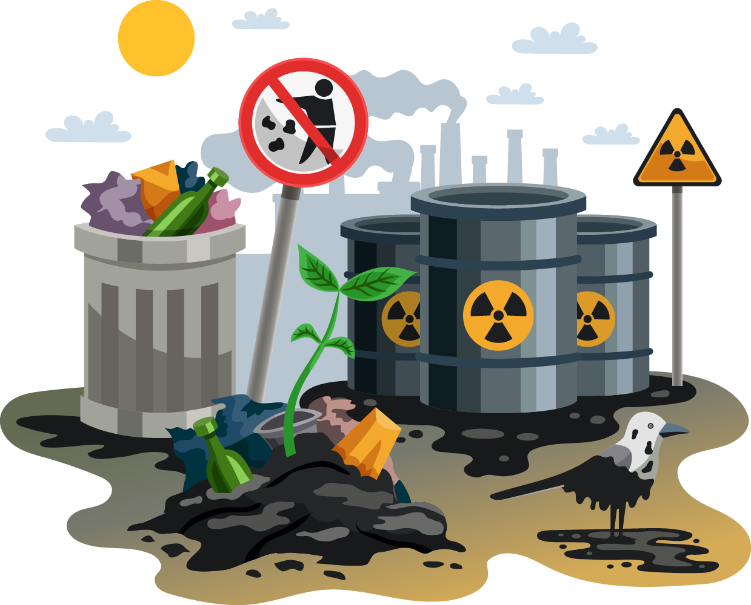
كوكب الارض هو منرلنا الكبير
تيريزا الربضي

Slide 2
لماذا البيئة مهمة ؟
توفر الموارد الطبيعية سبل كسب العيش للمليارات من البشر. وعندما تُدار الموارد الطبيعية المتجددة ومستجمعات المياه والبيئات البرية والبحرية المنتجة على نحو جيد، فإنها توفر الأساس اللازم لتحقيق النمو الشامل والمستدام، والأمن الغذائي، والحد من الفقر، وتعزيز رفاهة الإنسان.
This Photo by Unknown Author is licensed under CC BY-SA

Slide 3
ما هي الموارد في العالم؟
الموارد الطبيعية يعبر مصطلح الموارد الطبيعية عن تلك السلع و الموارد الموجودة في الكرة الأرضية بشكل طبيعي ويستفيد منها الانسان في الأنشط اليومية التي يمارسها الانسان بحيث يتم الحصول عليها اما بعملية التنقيب مثل المعادن,أو تكون ظاهرة مثل المياه. و تنقسم الموارد الطبيعية الى قسمين أساسيين, يمثل أحدهما المواردالطبيعية المتجددة أي أنها لا تنضب, والاخر يمثل الموارد الطبيعية غير المتجددة التي تقل نسبة وجودها عند استخراجها واستعمالها.

Slide 4
الموارد الطبيعية المتجددة
هي الموارد التي تتجدد بشكل مستمر دون أن تنضب وهي:
الماء:
هل تعرف أن الماء, يشكل ما يقارب 75% من كوكب الأرض,ويعد المياه من اهم الموارد الطبعية,فتشكل الماء ما بنسبته 90% من الكائنات الحية في العالم,و ذلك نحتاج إلى كميات الكبير من المياه. و الماء بيئة طبيعية مناسبة لوجود الأسماك و التي هي أكبر الثروات الغذائية لإنسان
التربة:
تعد التربة بحد ذاتها أحد المصادر الطبيعية و هي مهمة جدًا لنمو النباتات, فهي تحتوي على العديد من المواد العضوية
الهواء:
يتواجد الهواء بشكل أساسي في الغلاف الجوي.ويستخدم في توليد الطاقة الكهربائية
الشمس:
هو المصدر الرئيسي لتزويد الكائنات الحياة بالطاقة.مثل النباتات لتقوم بعملية البناء الضوئي و إنتاج الغذاء.

Slide 5
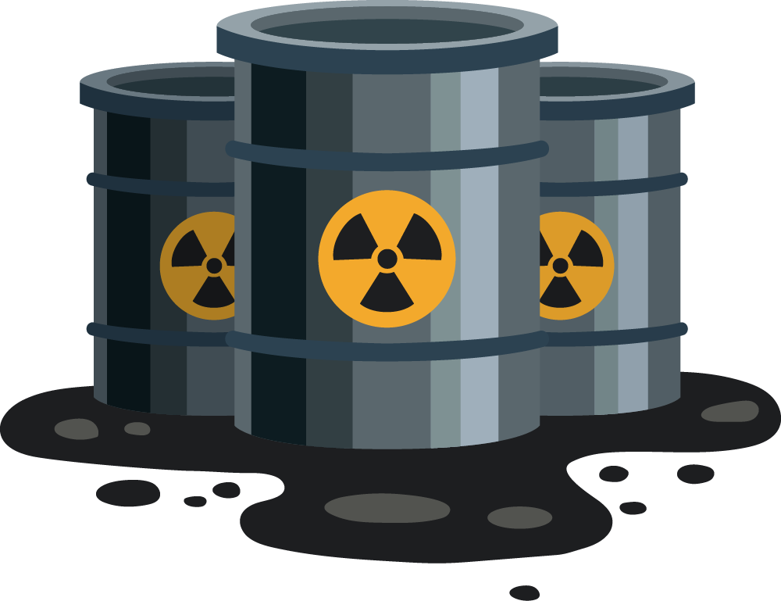
الأذى الذي يتسب به الإنسان للبيئة
هناك كتير من النشاطات الانسانية التي تسبب الضرر للبيئة على نطاق عالمي متل قطع الأشجار و الرعي الجائر و الأدخنة و الغازات المنبعثة من المصانع و السيارات و رمي النفايات و مخلفات المصانع في مياه البحيرات

Slide 6
الواجب الإنساني تجاه البيئة و حمايتها وضع القوانين لمنع قطع الأشجار او حرقها و تنظيم الرعي و وضع قوانين لمنع الصيد و معاقبة من يخالف قانون الصيد ورمي النفايات في المكان المخصص لها و بناء المصانع بعيدا عن المدن
الواجب الإنساني تجاه البيئة و حمايتها

Slide 7
أهمية إعادة التدوير للبيئة
أهمية إعادة التدوير للبيئة يسعى العديد من الناس إلى إيجاد حلول لتخفيف التلوث البيئي عن طريق عدّة مُمارسات تُساعد على حلّ هذه المشكلة، ومن أهم تلك الممارسات عملية إعادة التدوير لما لها من آثار إيجابية في تحسين البيئة المُحيطة، وذلك عن طريق الآتي الحفاظ على معدلات الأكسجين في البيئة. التقليل من حجم النفايات المتجّمعة في مكبّات النفايات. الحفاظ على الطاقة. الحفاظ على الطبيعة من غابات وأشجار وغيرها. الحفاظ على نظافة المحيطات. إيقاف التغيّر المناخي؛ إذ إنّ إعادة تدوير المواد الخام تعني تقليل عملية إنتاجها في المصانع، وبالتالي تقليل نسبة الكربون المنبعثة، وغيره من غازات الدفيئة والمُسبّبة لتغيّرات المناخ

Slide 8
أهمية إعادة التدوير للبيئة
مزايا إعادة التدوير
إعادة تدوير النفايات يقلل من الطلب على المواد الخام . كما أنه يقلل من عمليه التخلص من النفايات عن طريق طمرها في المكبات او حرقها ، وبالتالي يساعد في تقليل التلوث والاحتباس الحراري. وتعتبر عمليه إعادة التدوير على أنها مفيدة للغاية لأنها لا تقلل فقط من كمية النفايات المنزلية التي يتم إرسالها إلى المكبات و المحارق التي بدورها تلوث البيئة بل هي أيضا وسيلة لتحقيق التنمية المستدامة حيث يمكننا أن نساعد بالحفاظ على البيئة للأجيال القادمة.

Slide 10
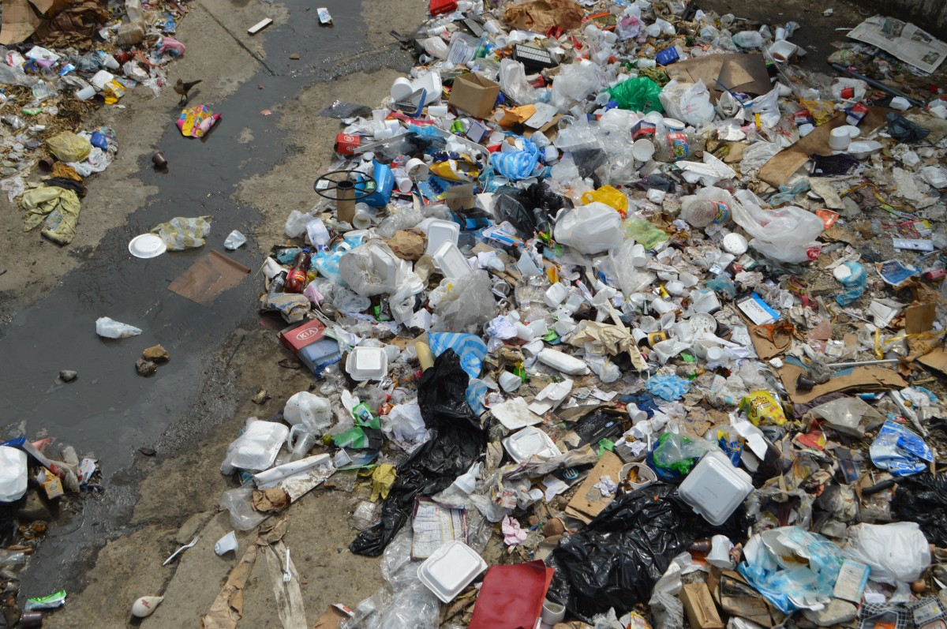
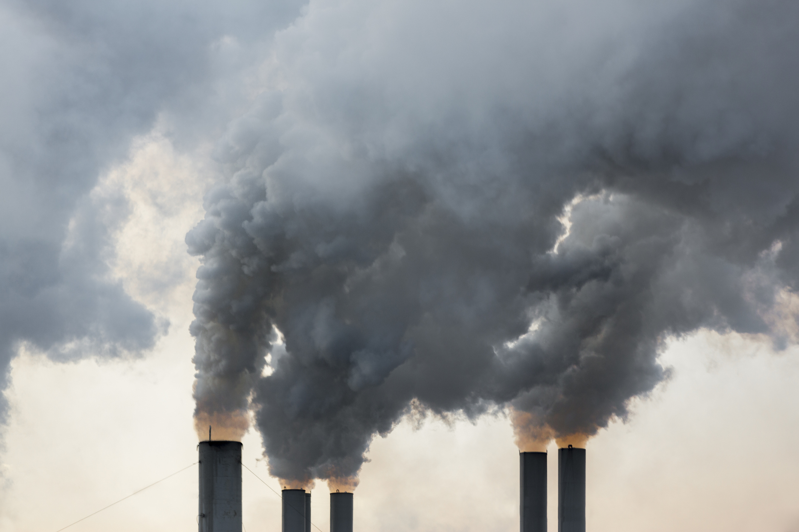
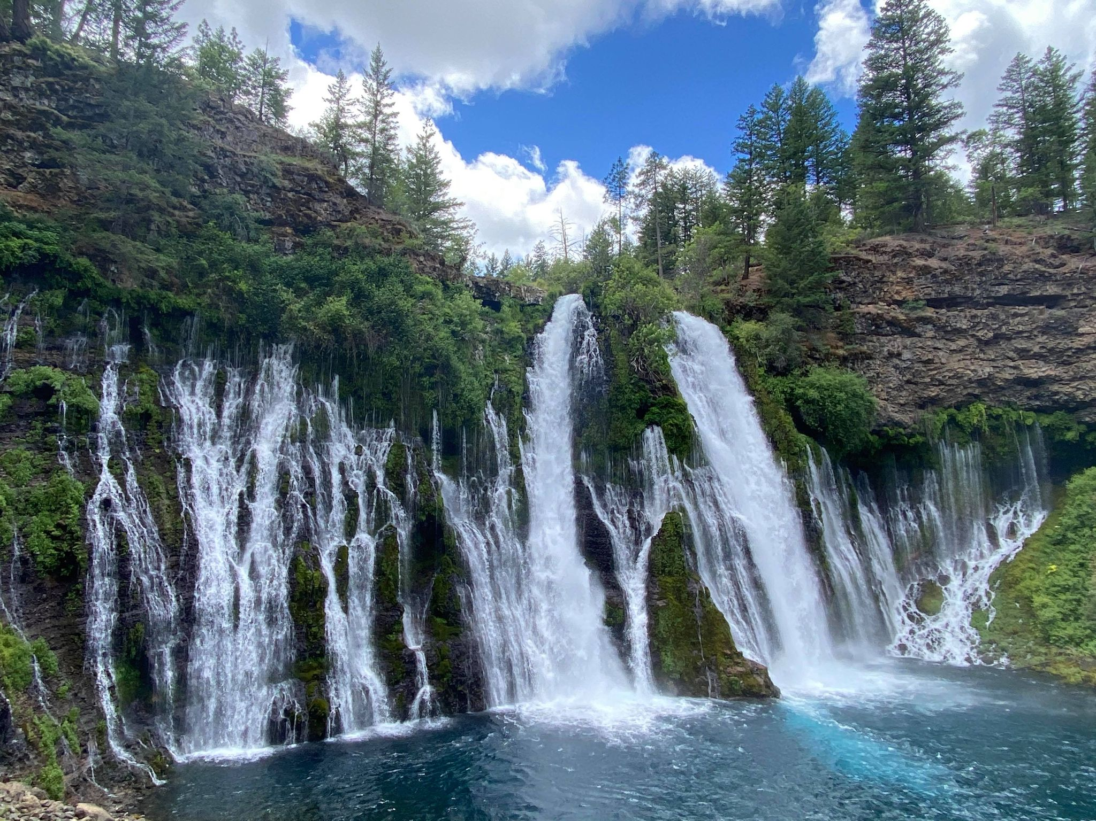
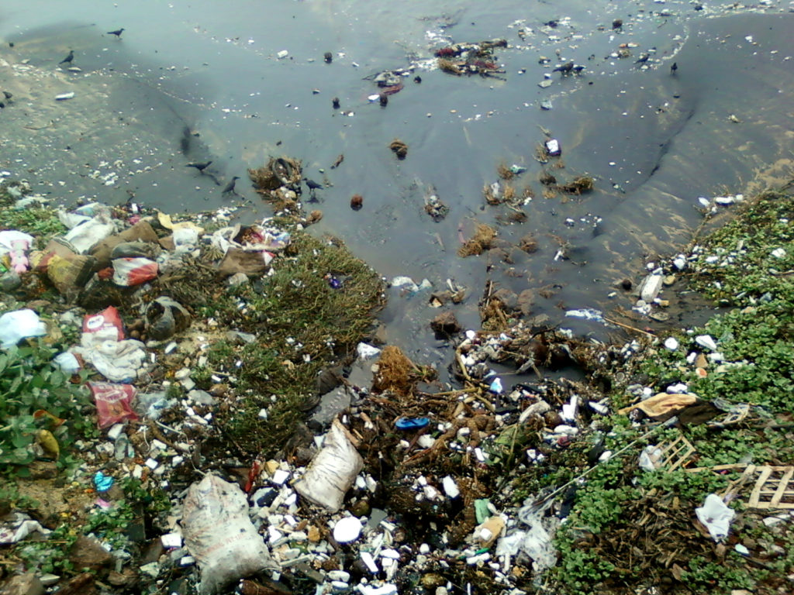

Slide 11
نتائج الإستبيان

Slide 12
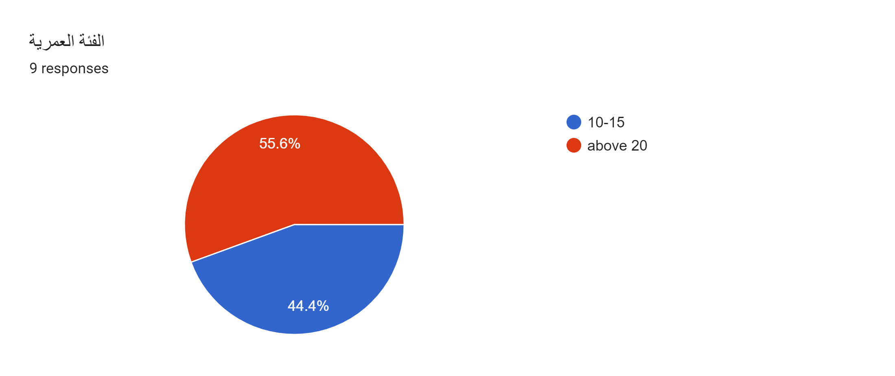

Slide 13
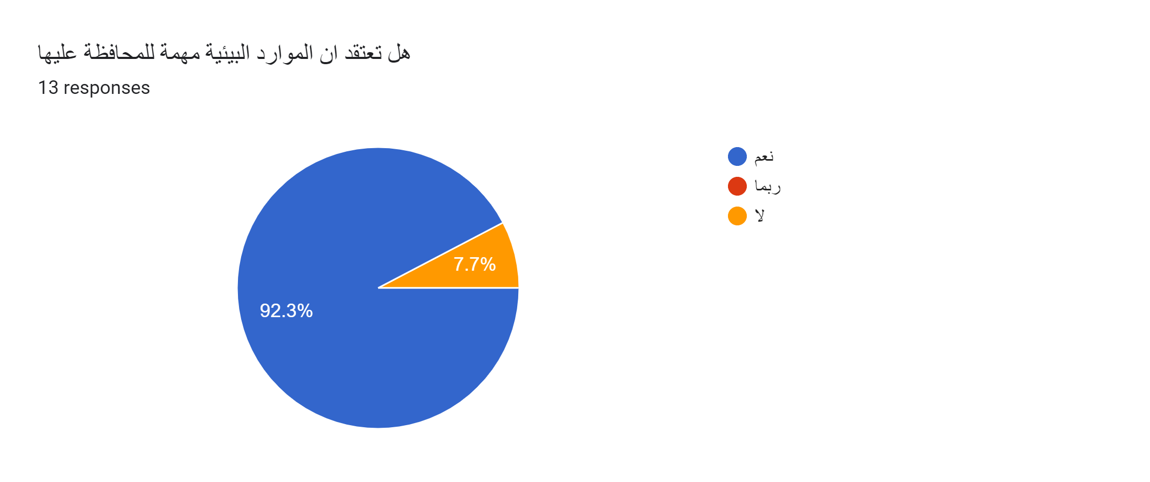

Slide 14
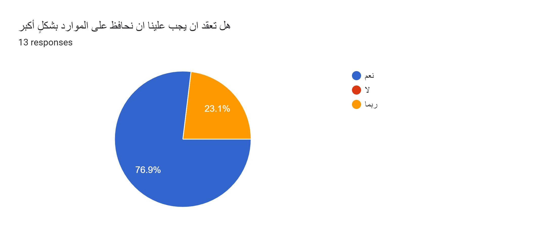

Slide 15
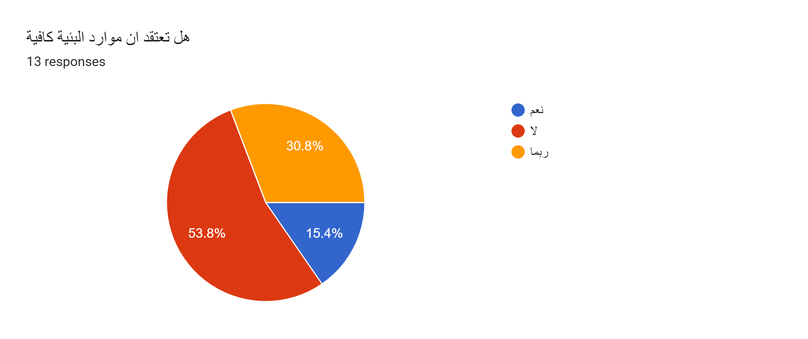

Slide 16
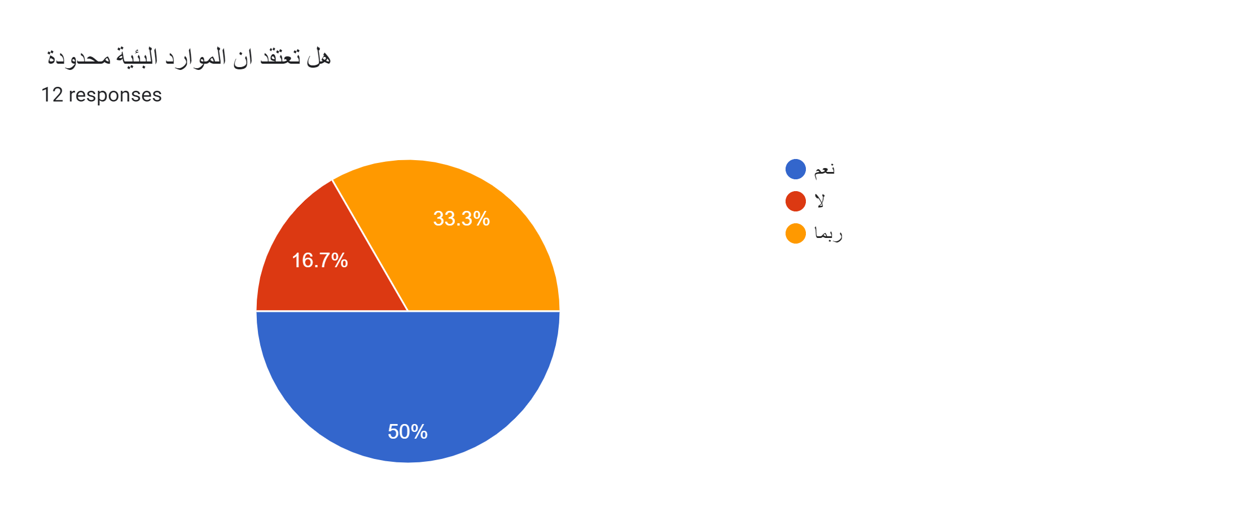

Slide 17
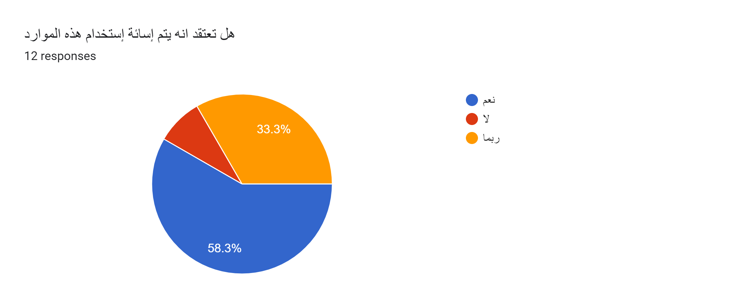
1%

Slide 18
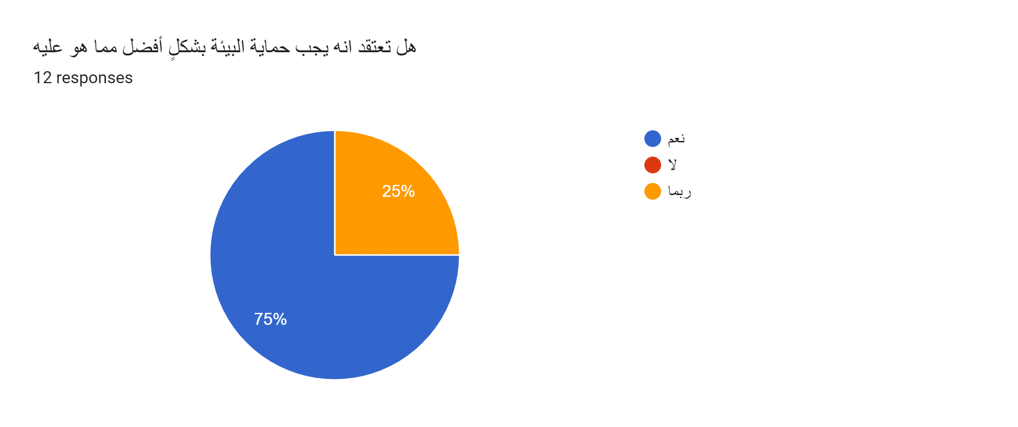

Slide 19
المواقع
https://mawdoo3.com/
https://www.ecomena.org/
https://www.aljazeera.net/
https://www.almrsal.com/
https://docs.google.com/forms/d/1LzlftDnJ9e_4KGQJEXy6arKoer4eXKIMamEpfZp4fmA/edit#responses

